Slide 1
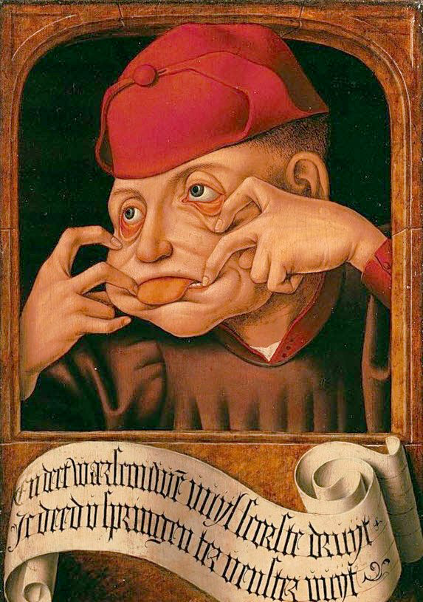
Spot en satire in de middeleeuwen
Les 1: de middeleeuwse stad

Slide 2
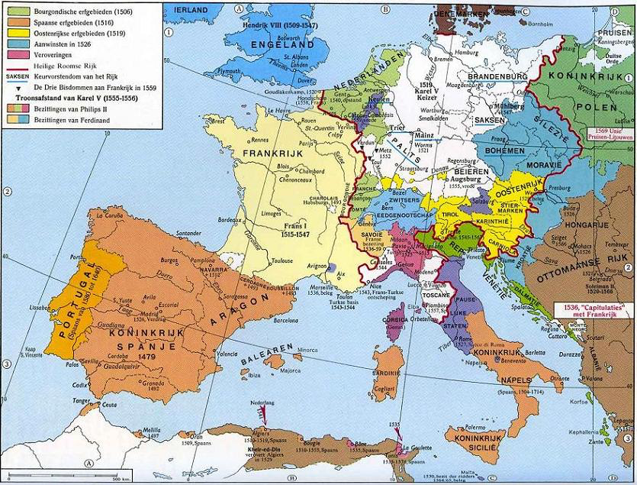

Slide 3
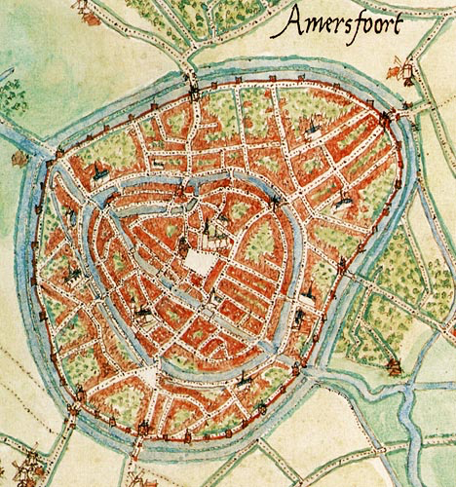
Amersfoort door Jacob van Deventer, omstreeks 1570

Slide 4
Wat is een stad?
Denk in drie- of viertallen na over de bovenstaande vraag.
Maak een mind-map.
Weet je het niet? Denk dan eerst eens na over een moderne stad en vergelijk je punten dan met een middeleeuwse stad.

Slide 5
Wat is een stad?
Juridische kenmerken stad
Uiterlijke kenmerken stad
Bewoners van de stad

Slide 6
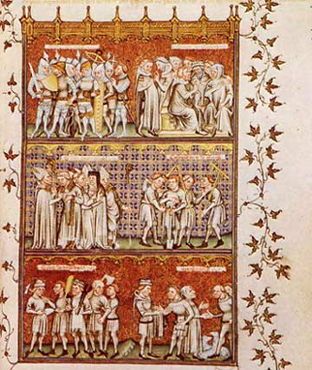
Bewoners van de stad
Eerste stand: adel.
Taak: bestuur en bescherming
Tweede stand: geestelijkheid.
Taak: waken over het zielenheil van de bevolking.
Derde stand: boeren.
Taak: voorzien in voedsel voor alle standen.

Slide 7
Wat is een stad?
Juridische kenmerken stad
Uiterlijke kenmerken stad
Bewoners van de stad
Invloed van de kerk op het dagelijks leven
Toneel in de stad

Slide 8
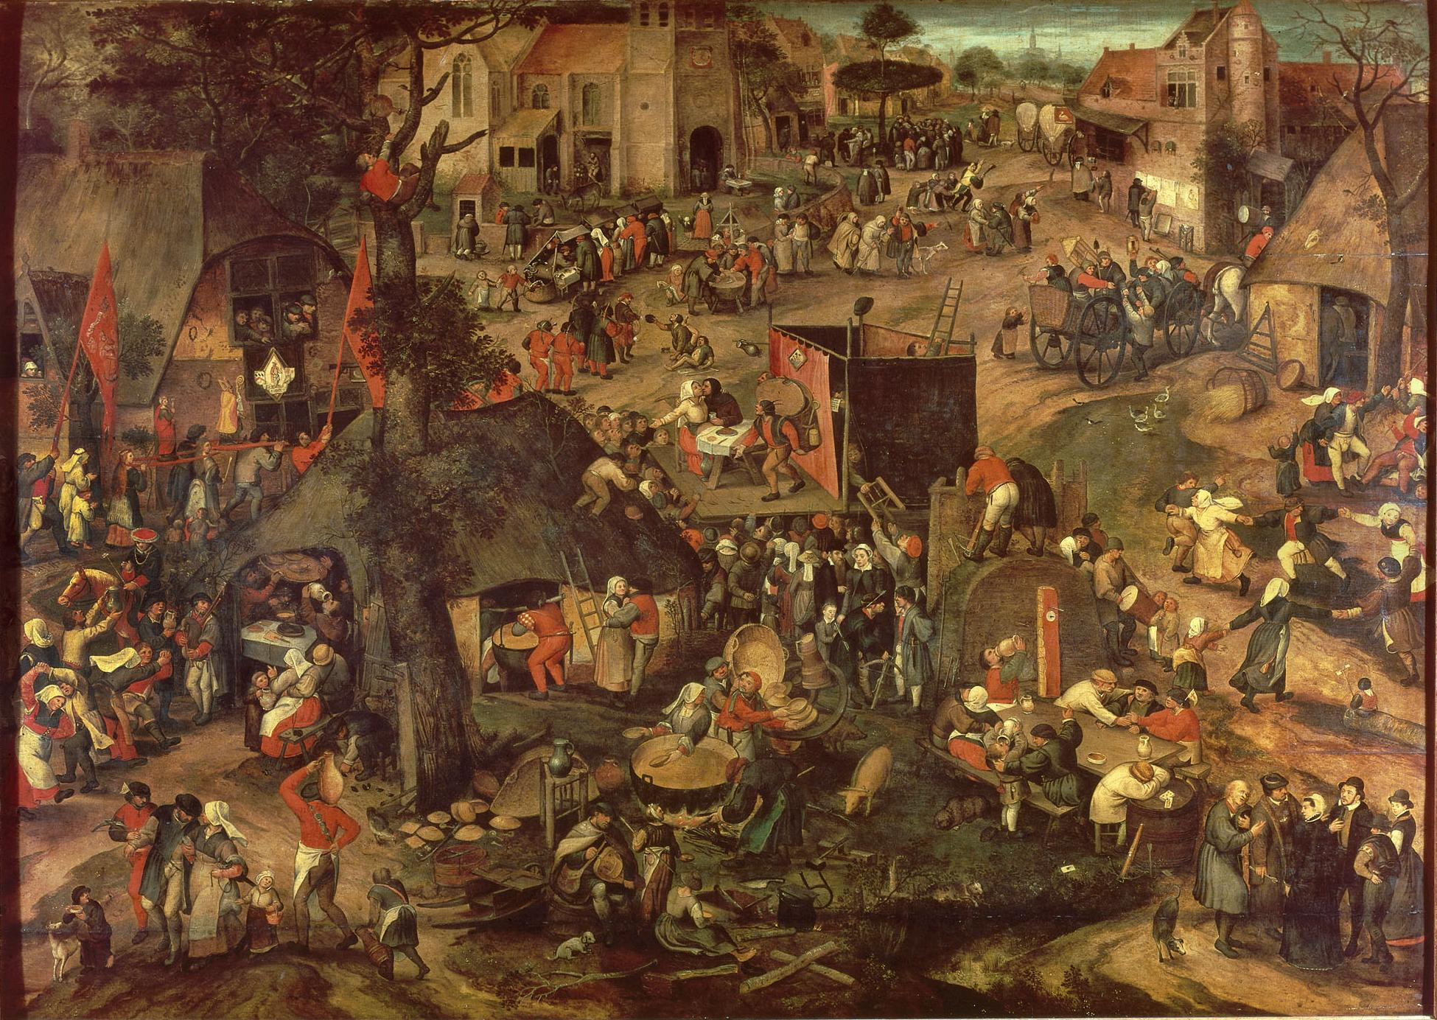
Boerenkermis met opvoering van een klucht, door Peeter Baltens (circa 1527/1528)

